Slide 1
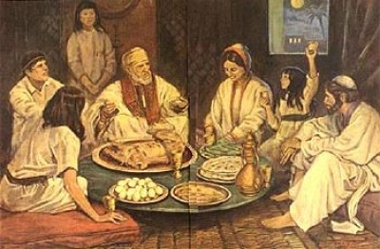
LA NUEVA PASCUA
La última Plaga
Éxodo 12:1-51; MATEO 26:17-30; HEBREOS 9:11-15
Por
Raúl Ruiz Ávila

Slide 2
¨La Pascua fue originalmente una fiesta celebrada por aquellos que estaban próximos a ser liberados por el Dios del pacto; sirvió como dramática prueba final de la presencia y protección de Dios. Su continua celebración por toda la congregación de Israel serviría como un recordatorio a aquellos que fueron liberados y a sus descendientes¨ 1
1 Biblia Plenitud RV1960, Ed. Caribe, Miami, FL. 1994, pg. 87

Slide 3
¨LA SANGRE. En el libro de Éxodo se pone de manifiesto una más amplia comprensión de la importancia de los sacrificios de sangre. El sacrificio es percibido como el medio de liberación para el individuo, la familia y la nación. La sangre de los animales para los sacrificios era usada regularmente como ofrenda por los pecados, así como para consagrar los instrumentos de adoración (20:24-25).¨

Slide 4
¨Se le llama por primera vez la sangre del pacto en 24:5-8. En el pacto con Moisés y en el sacerdocio levítico encontramos la más detallada administración de la sangre de los sacrificios. El significado del papel de la sangre apunta aquí hacia la sangre de Cristo y su aplicación para nuestra redención, justificación y santificación (Heb. 9:14; Lv. 17:11; Gn. 4:1-10)¨2
Biblia Plenitud RV1960, Ed. Caribe, Miami, FL. 1994, pg. 87-88

Slide 5
La Pascua es un tipo de Cristo nuestro Redentor. (Juan 1:29; ICo. 5:6-7; IPe. 1:18-19).
El cordero debía ser sin mancha, para comprobar esto, la víctima era guardada por cuatro días antes del sacrificio (Ex. 12:3-7) Así la vida pública del Señor, quien estuvo bajo el severo escrutinio de los hombres, fue como una prueba para demostrar su santidad (Lc. 11:53-54; Jn. 8:46; 18:38)

Slide 6
El cordero que había sido puesto a prueba tenía que morir (Ex. 12:6; Jn. 12:24; Hb. 9:22).
La sangre había de aplicarse (Ex. 12:7) Esto sugiere la necesidad de apropiar personalmente por fe los beneficios del sacrificio y refuta la enseñanza del universalismo (Jn. 3:36)

Slide 7
La sangre aplicada así por fe, sin añadir ninguna otra cosa, constituyó una perfecta protección contra el juicio (Ex. 12:13; IJn. 1:7; Hb. 10:10- 14)

Slide 8
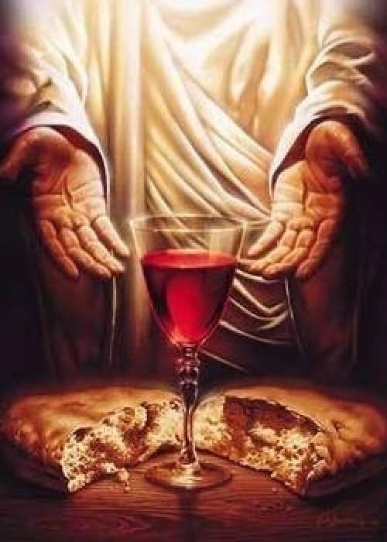
La fiesta es un tipo de Cristo, el Pan de vida y corresponde al recordatorio de la Cena del Señor (Mt. 26:26-28; ICo. 11:23-26).

Slide 9
La observancia de la fiesta fue un deber y un privilegio, pero no una condición para obtener seguridad contra el juicio. En realidad. Los israelitas no comieron el pan en la noche en que, a pesar de no haberlo comido, fueron liberados del juicio que cayó sobre los primogénitos de los egipcios. (Ex. 12:34-39)
Notas tomadas de la Biblia RV60, con notas de C.I. Scofield, Ed. Publicaciones Españolas, Hollywood, FL. 1983

Slide 10
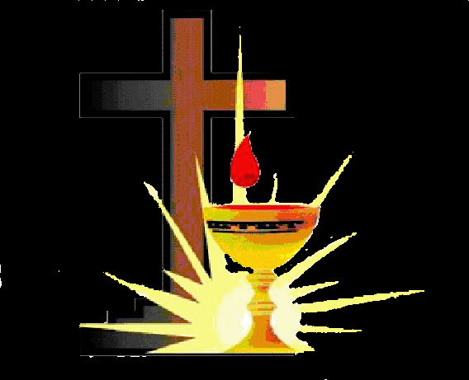
¿Tu vida está marcada
con la sangre del Cordero?

